Slide 1
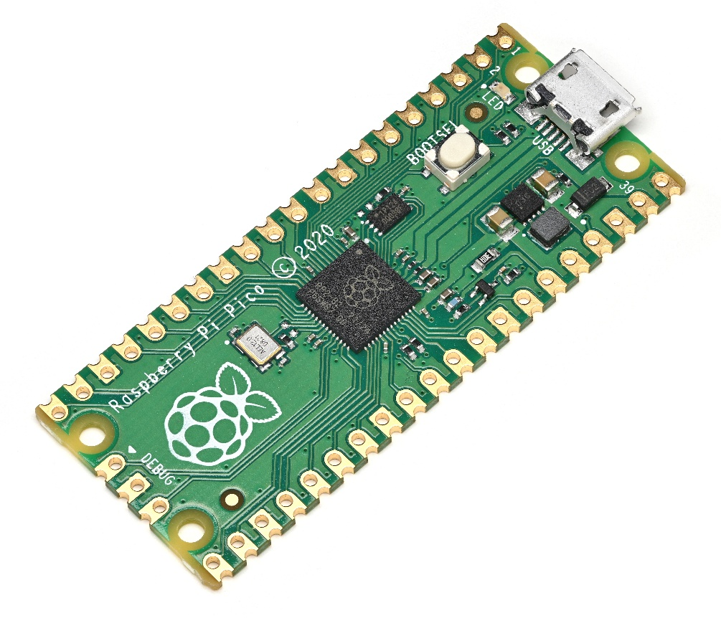
Raspberry Pi Pico

Slide 2

Wiki Pico
Le Raspberry Pi Pico est un microcontrôleur d'architecture ARM SoC par la fondation Raspberry Pi
Basé sur RP2040
W avec Wifi et bluetooth
H avec Pins
WH Wifi + Pins
Pico 2

Slide 3
Alimentation
Par USB 5v
Par VIN 5v
Ne pas brancher en même temps VIN & USB
Sorties
VIN 5v
Pin 3.3v

Slide 4
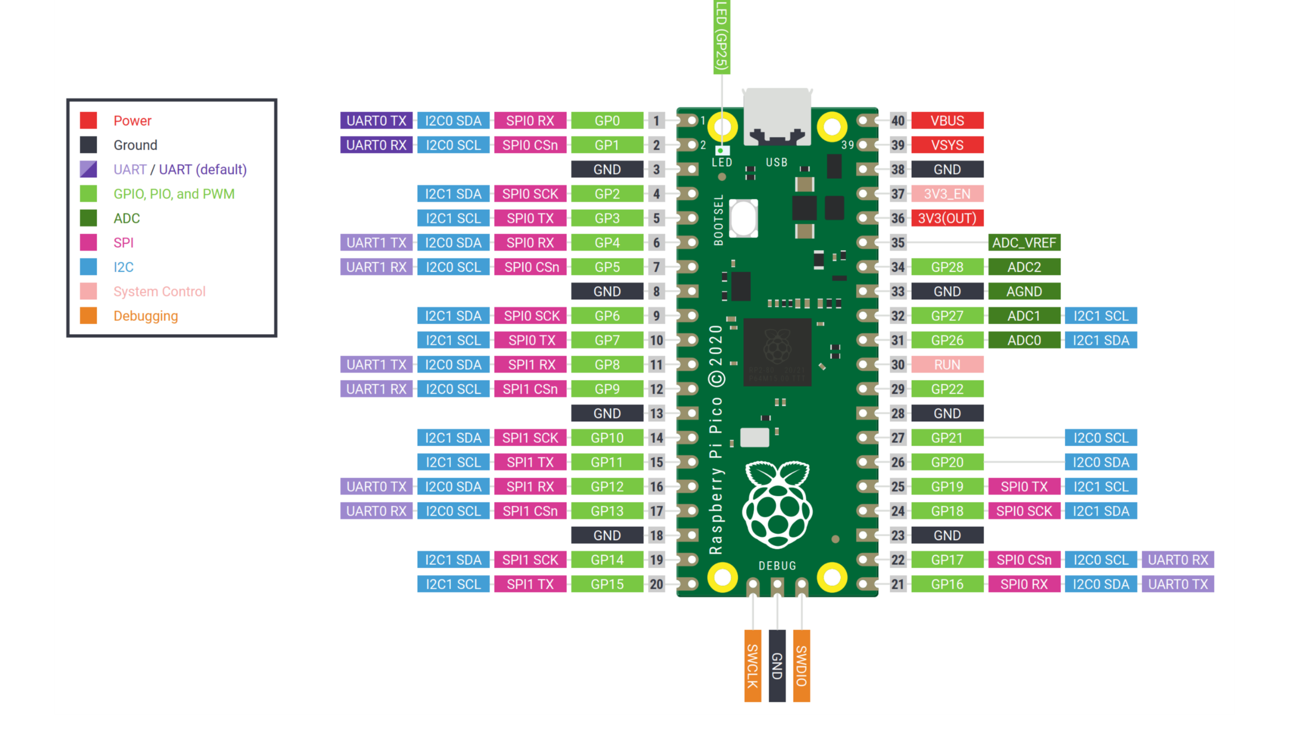
GPIO

Slide 5
PWM
Tous les pins disponibles en output peuvent être mis en PWM

Slide 6
I2C
Sur presque tous les pins

